Slide 1

简易CAT TOOL
需求分析
汇报人：李浩贤、于欣雨、鞠林玲、李诺怡

Slide 2

01
面向群体：
面向学习翻译的学生（小型项目）
目录
CONTENT
02
功能分析
03
页面设置
04
数据库设计

Slide 3


02
功能分析

Slide 4
功能分析
1
术语库与翻译记忆库搭建
4
翻译文件导入
STEP 1
2
5
翻译功能
STEP 2
支持网络查词
3
翻译结果导出（与导入文件格式相同）

Slide 5
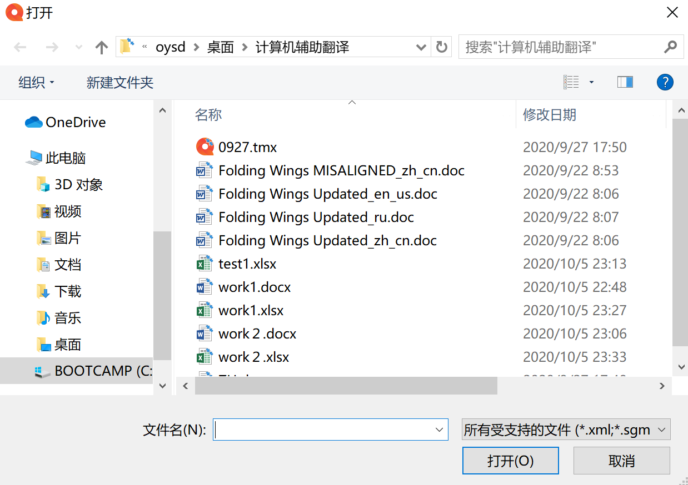

功能分析——翻译文件导入功能
支持部分文件格式——doc/docx/xlsx

Slide 6
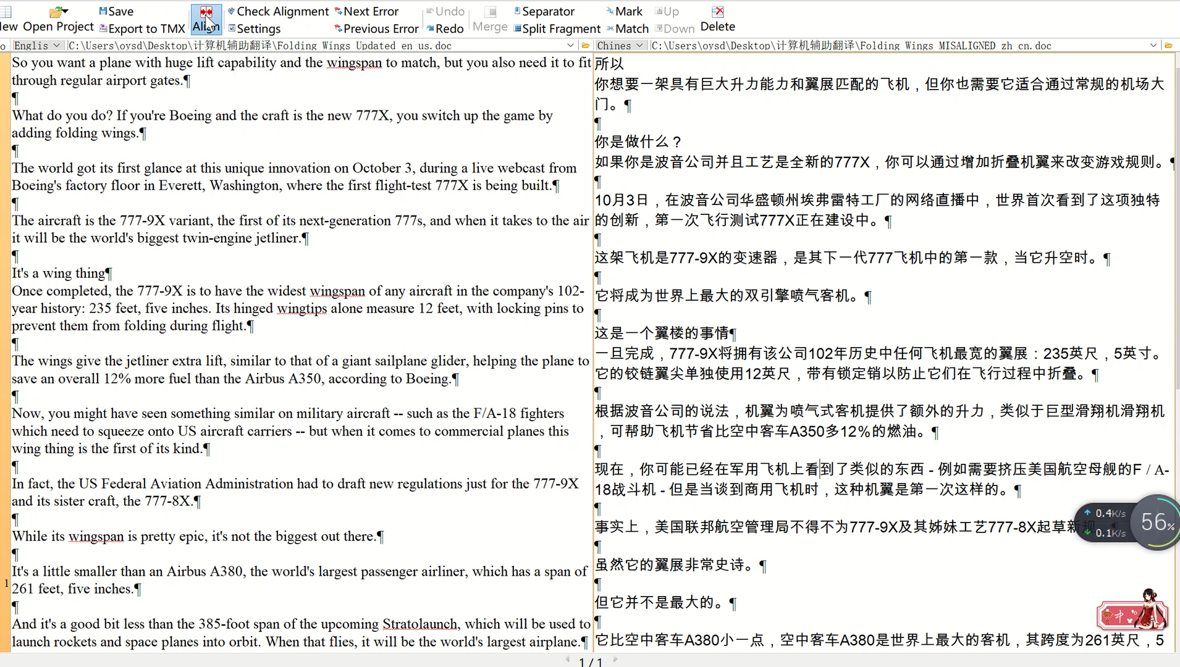
功能分析——翻译功能
1. 文本对齐功能

Slide 7
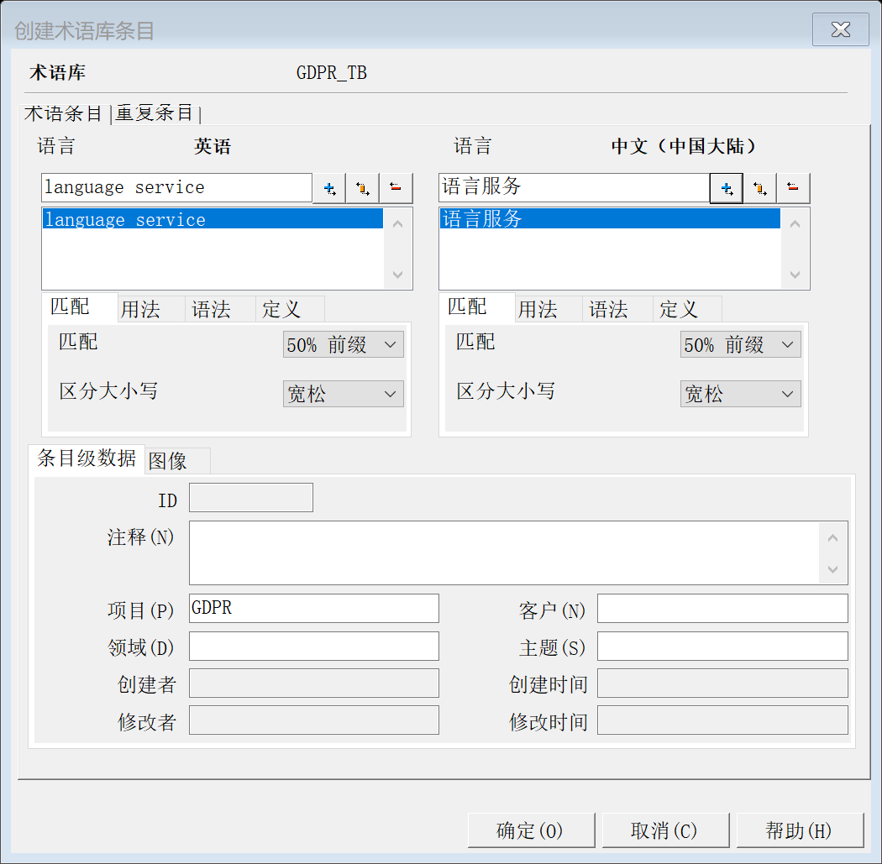
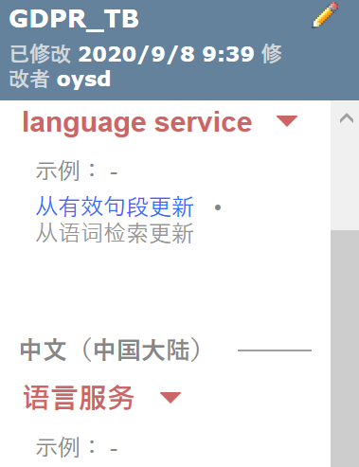
功能分析——翻译功能
2. 术语提醒
3. 翻译过程中添加术语

Slide 8
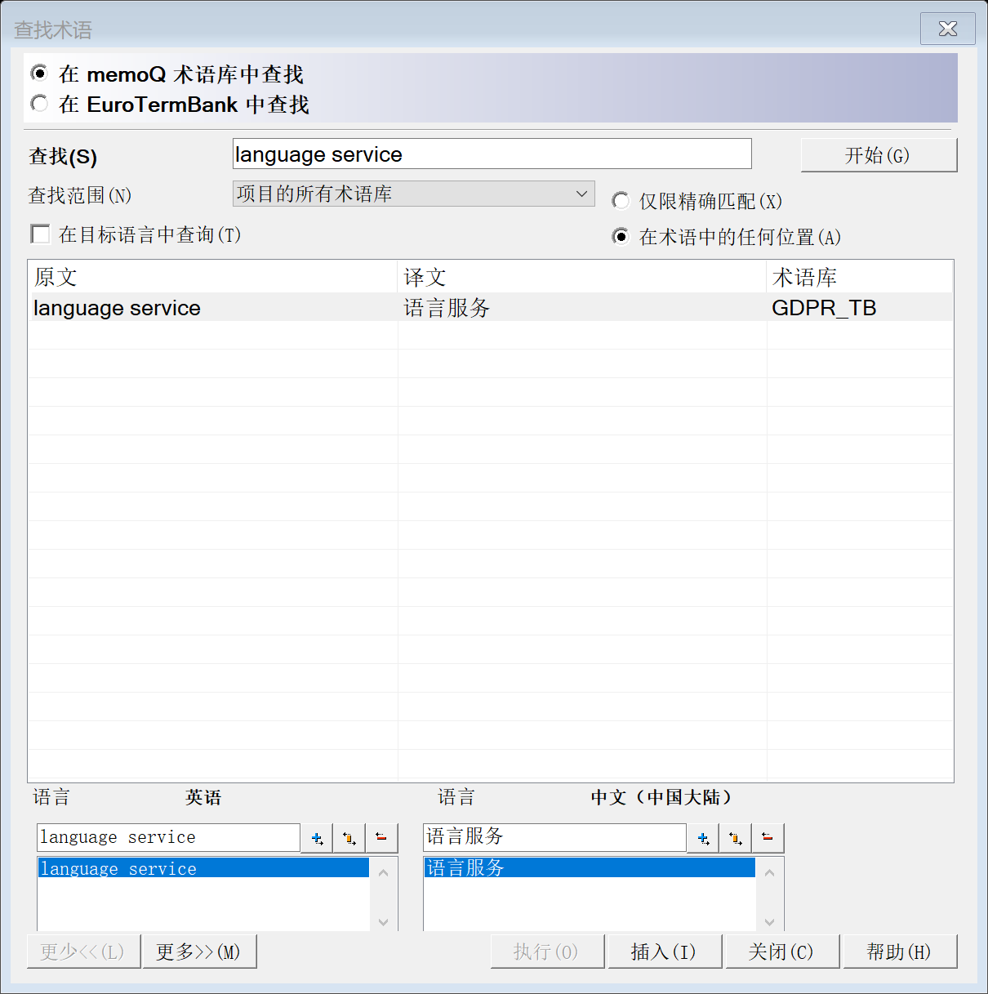
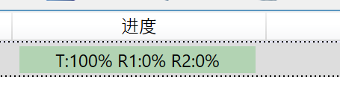
功能分析——翻译功能
4.翻译页面提供术语检索
5.翻译进度显示（有余力）

Slide 9
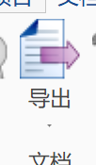
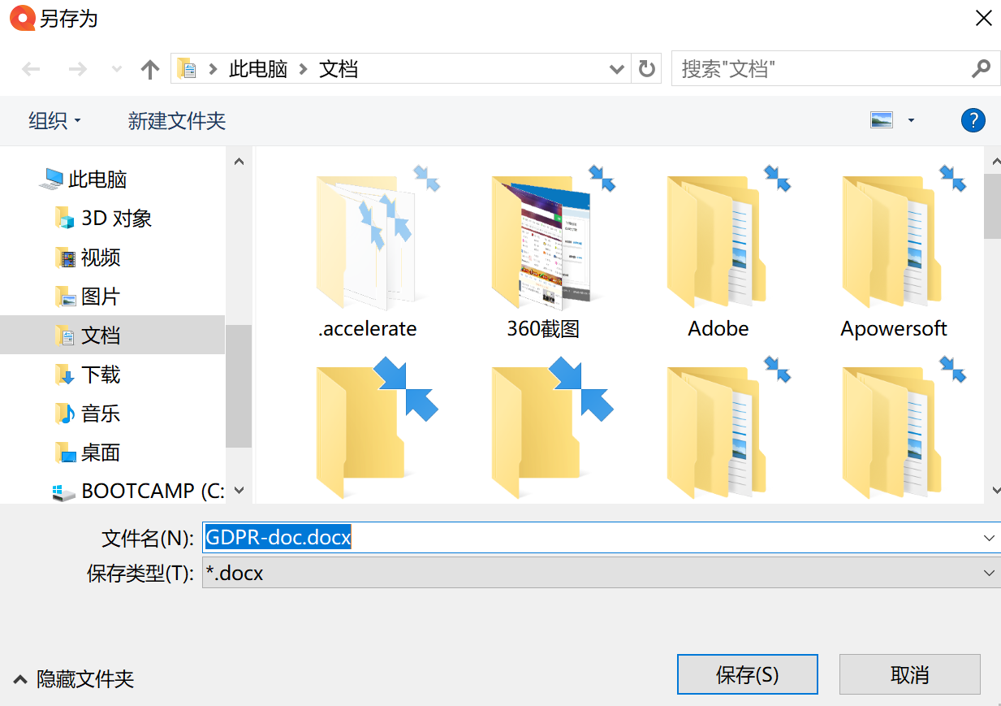
功能分析——翻译结果导出
与导入文件同一格式，不支持格式转换

Slide 10

功能分析——术语库
增、删、改、查术语
在文本中识别术语（有余力）

Slide 11
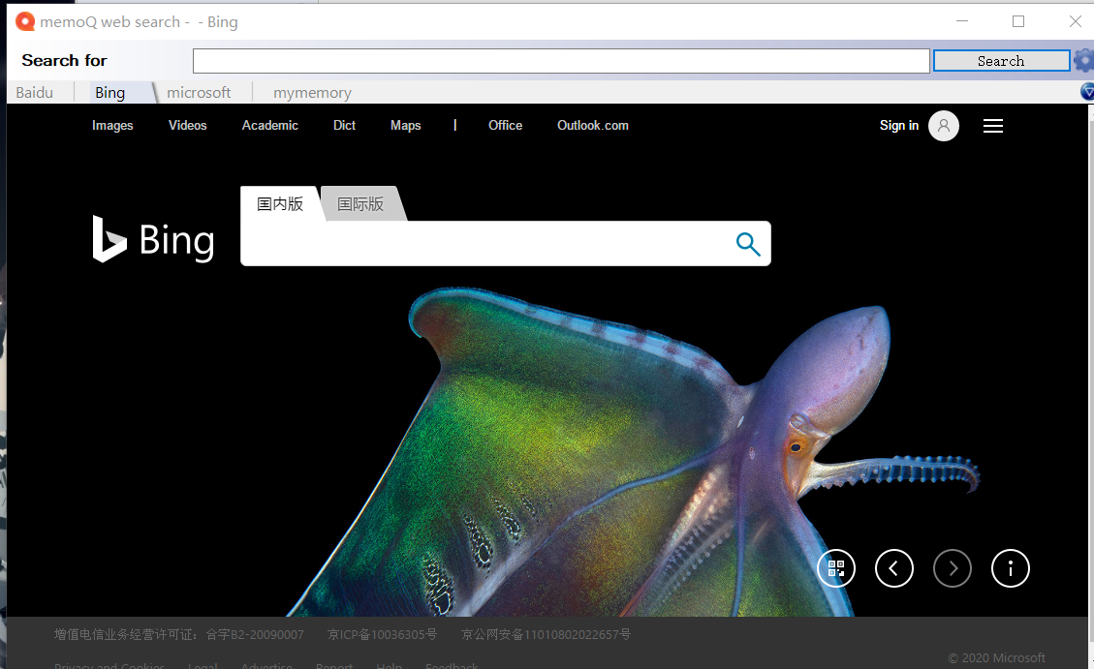
功能分析——进行网络查词

Slide 12
03
页面设置

Slide 13

页面设置
1
登陆注册界面
2
导航栏
3
4
术语库界面
翻译界面
5
项目经理界面
6
任务分发

Slide 14
04
数据库设计

Slide 15
数据库设计
users表（普通用户0，项目经理1）
terms表（id、source_text、target_text）注：只做中英文
translation_assignments表

Slide 16
谢 谢 观 看

